Slide 1
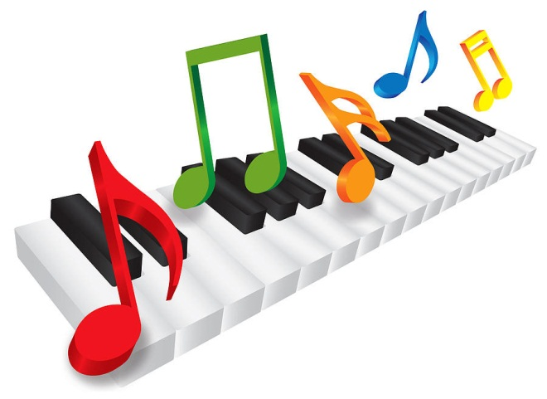
Композиторы- юным виртуозам
2020

Slide 2
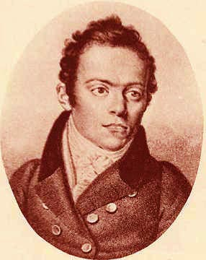
Карл Черни
1791-1857
Австрийский пианист композитор чешского происхождения; считался в Вене одним из лучших преподавателей игры на фортепиано. Знаменит созданием огромного количества этюдов для фортепиано.
Учился у Людвига ван Бетховена.

Slide 3
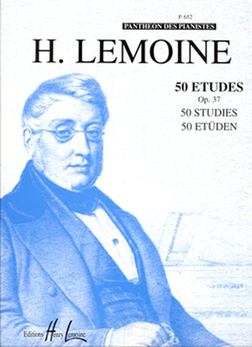
Анри Лемуан
1786-1854
Французский пианист и композитор. С 1817 г. возглавлял нотоиздательскую фирму. Прославился как педагог.

Slide 4
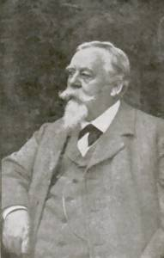
Густав Корнелиус Гурлитт
1820-1901
Немецкий композитор. Автор несложных пьес, которые до настоящего времени используются в педагогическом репертуаре.

Slide 5
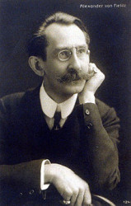
Карл Альберт Лёшгорн
1819-1905
Немецкий пианист, педагог и композитор. Лёшгорну принадлежат многочисленные фортепианные этюды, направленные на развитие беглости у обучающихся игре на фортепиано.

Slide 6

Герман Беренс
1826-1880
Шведский пианист, дирижёр, педагог и композитор. Преподавал композицию и инструментовку в
Стокгольмской консерватории.

Slide 7
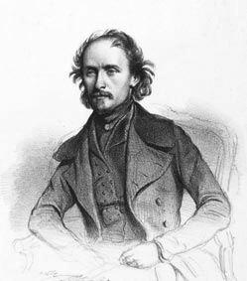
Анри Бертини
1798-1876
Французский пианист и композитор. Учился музыке у своего отца и старшего брата. В возрасте 12 лет выступал как пианист в Нидерландах и Германии. Автор многочисленных фортепианных пьес, а также специальных упражнений для развития исполнительской техники.

Slide 8
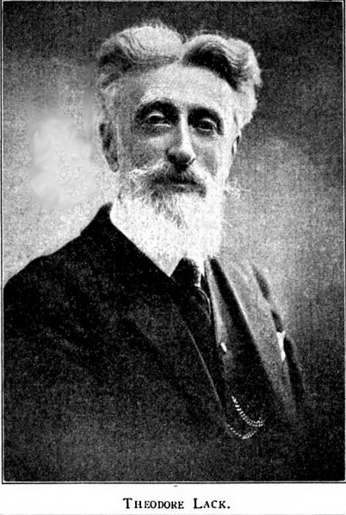
Теодор Лак
1846-1921
Французский пианист и композитор. Автор многочисленных сочинений для начинающих пианистов, которые используются по сей день.

Slide 9
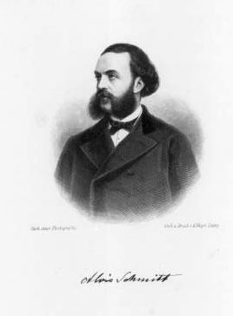
Георг Шмитт
18-27-1902
Немецкий пианист, композитор и музыковед. Работал в различных германских городах как пианист и дирижёр, в завершение карьеры поселился в Дрездене, где в 1893 году основал Моцартовское общество.

Slide 10
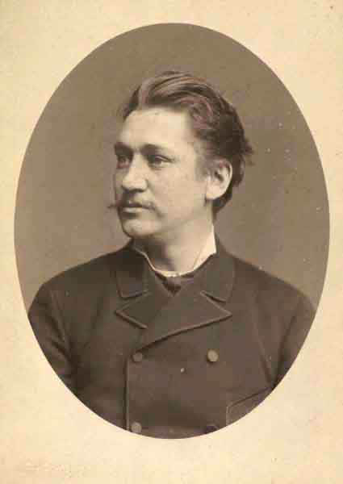
Людвиг Шитте
1848-1909
Датский композитор и пианист. Учился в Копенгагене у Нильса Гаде, с 1884 г. занимался в Веймаре под руководством Ференца Листа. Наибольшей популярностью в репертуаре музыкальных школ пользуются лёгкие пьесы Шитте.

Slide 11
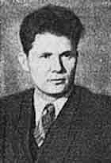
Константин Сорокин
1909-1985
Композитор. Преподаватель музыкального училища в Кирове, музыкального училища при Московской консерватории старший редактор, затем заведующий фортепианной редакции издательства Музгиз ("Музыка").

Slide 12
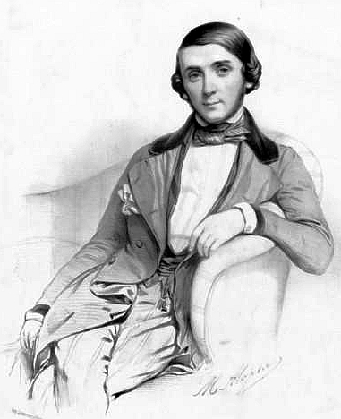
Жан-Анри Равина
1818-1906
Французский пианист. Писал для фортепиано, преимущественно этюды. В 1858 году посетил Россию, выступал с успехом в Петербурге.

Slide 13
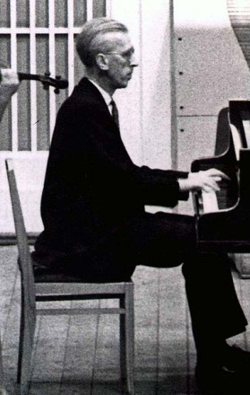
Дмитрий Кабалевский
1904-1987
Cоветский композитор, педагог. Народный артист СССР. Выступал как пианист и дирижёр с исполнением своих сочинений

Slide 14
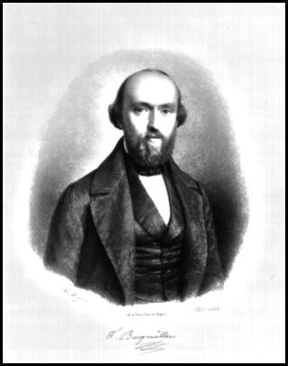
Фридрих Бургмюллер
1806-1874
Немецкий композитор, пианист, наиболее известен своими этюдами.

Slide 15
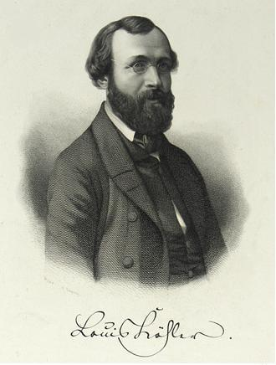
Луи Кёлер
1820-1886
Немецкий композитор и музыковед, более известный как преподаватель игры на фортепиано. Как преподаватель фортепиано он был настолько популярен, что для лучшего удовлетворения спроса ему пришлось организовать кружок.

Slide 16
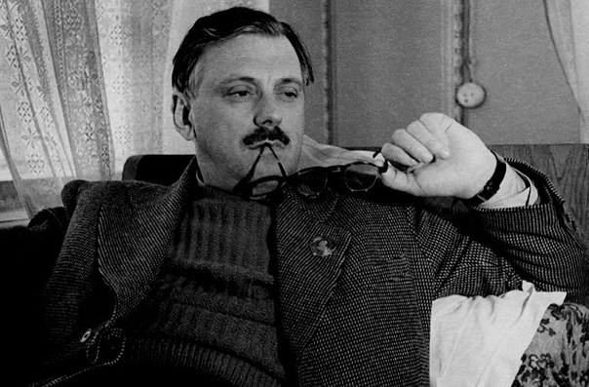
Мераб Парцхаладзе
1924-2008
Советский композитор. Участник Великой Отечественной войны. Преподаватель Московского хорового училища. Значительное место в творчестве занимала музыка для детей.

